Slide 1


دعم التعلمات الأساس
– اللغة العربية –
المستوى
4
المسار 2
لبنة أقصوصة
الحصة 01
نسخة تجريبية خاصة بمؤسسات الريادة غير نهائية
- نسخة قيد التطوير -

Slide 2


خاص بالأستاذ(ة)
توجيهات لاستعمال العرض
شرائح خاصة بالأستاذ(ة)
إرشادات للشروحات والتعليمات التي يجب على الأستاذ(ة) قولها
أمثلة على التوجيهات للأستاذ(ة)
يطلب من التلاميذ قراءة الكلمات

Slide 3


أهـــداف الـحـصة
في نهاية حصة اليوم، سيكون 80% من المتعلمين على الأقل قادرين على:
إغناء المعجم بكلمات جديدة؛
؛
.
قراءة النص: (الصديق وقت الضيق) بطلاقة؛
؛
الإجابة عن أسئلة الفهم.

Slide 4








أيقونات توجيهية
هذا النشاط مرتبط بتوظيف الألواح.
العمل الجماعي التفاعلي
يمر الأستاذ بين الصفوف
العمل الثنائي
عمل فردي على الكراسة
أصغي إلى أستاذي وألاحظ ما يفعله.
أُحَضِّرُ لوازمي المدرسية قبل بداية الدرس.
العمل في مجموعات صغرى

Slide 5



العدة اللازمة للحصة
الدفتر
اللوحة
الكراسة
بطاقات الكلمات

Slide 6

هيكلة الحصة
 |  | افتتاح الحصة: تعلم سلوك اليوم التصريح بالهدف
 |  | نشاط اعتيادي: إملاء كلمات تتضمن صعوبة : التاء المربوطة والمبسوطة
 |  | أنشطة القراءة والكتابة تنمية المعجم قراءة الأقصوصة؛ كتابة: الإجابة عن أسئلة الفهم.
 |  | لعبة: - وماذا بعد؟
 |  | اختتام الحصة - تذكير بالواجبات المنزلية - تبصر الحصة
3 دقائق
05 دقيقة
55 دقيقة
5 دقائق
دقيقتان

Slide 7

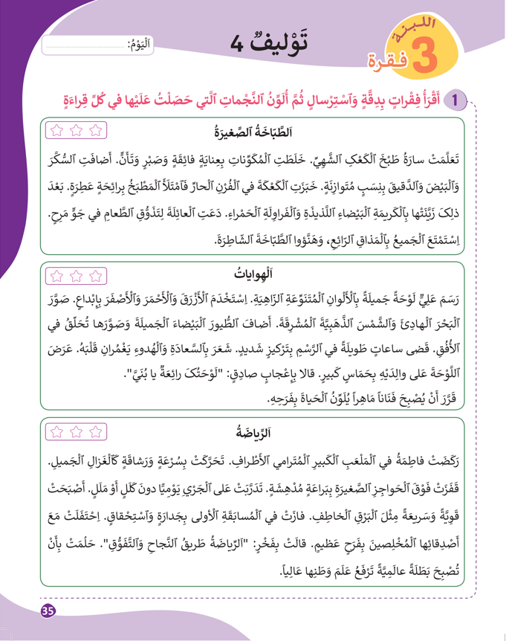
تتذكرون النشاط المنزلي الذي كلفتكم به نهاية الحصة السابقة. سأراقب ما قمتم به، قبل أن نبدأ حصة اليوم
في منزلي سأقوم ب:
1- أقرأ الفقرات (الصفحة 35) بدقة وطلاقة؛
2- أنقل فقرة على دفتري.

Slide 8
1
افتتاح الحصة

Slide 9
مرحبا بكم، سننطلق في حصة اللغة العربية.
سلوك اليوم
أخذ الكلمة باسم المجموعة

Slide 10

اليوم سنتعرف على الإجراءات المتعلقة بأخذ الكلمة باسم المجموعة
يَتِمُّ التّوافُقُ عَلى مُيَسِّرٍ واحِدٍ لِكُلِّ نَشاطٍ؛
يُسَجِّلُ الْمُيَسِّرُ ما تَوافَقَ عَلَيْهِ أَعْضاءُ الْمَجْموعَةِ؛
يَطْلُبُ الْإِذْنَ مِنَ الْأُسْتاذِ(ةِ) قَبْلَ عَرْضِ الْمَنْتوجِ؛
يَعْرِضُ الْعَمَلَ باسْمِ الْمَجْموعَةِ بِصَوْتٍ واضِحٍ ؛
يَشْكُرُ أَعْضاءَ الْمَجْموعَةِ، وَيُسَجِّلُ مُلاحَظاتِ باقي الْمَجْموعاتِ، وَتَوْجيهاتِ الْأُسْتاذِ(ةِ)؛

Slide 11
يصرح الأستاذ بالهدف من الحصة بشكل واضح ومختصر. ويمكن تسجيله على جانب من السبورة.
في حصة اليوم سنعمل جميعا على تحقق الهدف الآتي:

Slide 12
2
إمـلاء
نشاط اعتيادي

Slide 13
ستكتبون كلمات تنتهي بتاء، لنتذكر القاعدة أولا
كَيَفَ نُمَيِّزُها | مِثالٌ | مَتى تُكْتَبُ؟ | شَكْلُها | اَلتّأءُ
عِنْدَ الْوَقْفِ تُنْطَقُ "هاءً" | شجرةٌ مكتبةٌ سميرة فاطمة | في آخر الأسماء الْمُؤَنَّثَةِ غالباً | ــة/ة | اَلْمَرْبوطَةُ
عِنْدَ الْوَقْفِ تُنْطَقُ "تاءً" | كَتَبَتْ - نَبَتَ صَوْتٌ حوتٌ بِنْتٌ | في آخر الأفعال أو بعض الأسماء غير الْمُؤَنَّثَةِ | ــت/ت | اَلْمَبْسوطَةُ

Slide 14


  الآن سأملي عليكم كلمات تنتهي بتاء. اُكتبوا: كتبتُ

Slide 15

الكل يرفع اللوحة عند الإشارة، لكي نصحح جميعا. من يعلل الجواب؟
كَتَبْتُ

Slide 16
  اُكتبوا: مكتبة

Slide 17
الكل يرفع اللوحة عند الإشارة، لكي نصحح جميعا. من يعلل الجواب؟
مَكْتَبَةٌ

Slide 18
  اُكتبوا: بيت

Slide 19
الكل يرفع اللوحة عند الإشارة، لكي نصحح جميعا . من يعلل الجواب؟
بَيْتٌ

Slide 20
  اُكتبوا: دمية

Slide 21
الكل يرفع اللوحة عند الإشارة، لكي نصحح جميعا. من يعلل الجواب؟
دُمْيَةٌ

Slide 22
قراءة الصورة: لوحة أسفار و رحلات
3
تحدث وإغناء المعجم

Slide 23

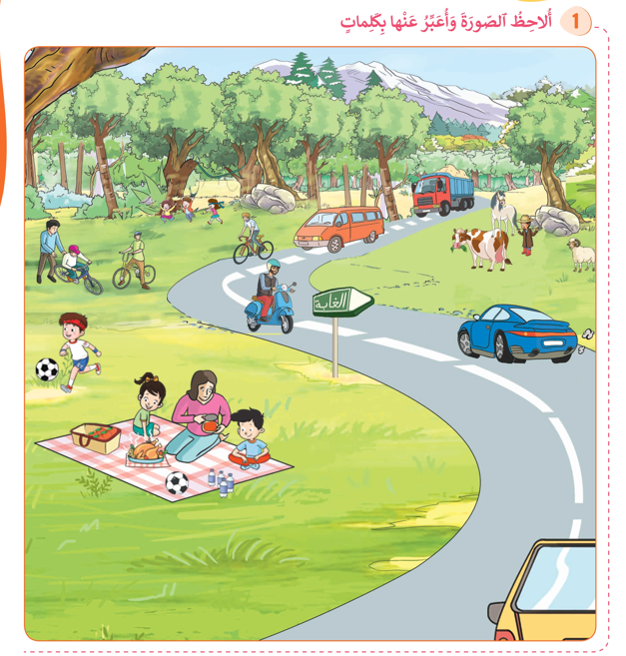
سألاحظ الصورة، ثم أشير إلى عنصر منها، وأعبر عنه بكلمة واحدة:

Slide 24

الآن دوركم! كل واحد منكم سيعبر عن عنصر من عناصر الصورة بكلمة واحدة، ويركب الكلمة في جملة.

Slide 25
3
  تنمية المعجم
  قراءة نص بطلاقة والتفاعل معه؛
  كتابة: الإجابة عن أسئلة الفهم.
أنشطة القراءة والكتابة

Slide 26

الآن، لاحظوا جمع الكلمات الآتية
اَلْمُفْرَدُ | اَلْجَمْعُ
شارِعٌ | ........................................
لَوْنٌ | ........................................
مِفْتاحٌ
شَوارِعُ
أَلْوانٌ
مَفاتيحُ

Slide 27

لنقرأ الكلمات قراءة مشتركة عند الإشارة.
اَلْمُفْرَدُ | اَلْجَمْعُ
شارِعٌ | ........................................
لَوْنٌ | ........................................
مِفْتاحٌ
شَوارِعُ
أَلْوانٌ
مَفاتيحُ

Slide 28
الآن دوركم، حوّلوا الكلمات الآتية إلى الجمع ثم اعرض عملك على زميلك.
اَلْمُفْرَدُ | اَلْجَمْعُ
لَوْحَةٌ | ........................................
جَناحٌ | ........................................
غُرْفَةٌ
صورَةٌ

Slide 29
الآن سنصحح جماعة على السبورة. من يقرأ
اَلْمُفْرَدُ | اَلْجَمْعُ
لَوْحَةٌ | ........................................
جَناحٌ | ........................................
غُرْفَةٌ
صورَةٌ
أَلْواحٌ
أَجْنِحَةٌ
غُرَفٌ
صُوَرٌ

Slide 30
الآن سنحدد توقعات مضمون النص انطلاقا من عنوانه، تابعوا كيف سأفعل ذلك؟
ينمذج الأستاذ طرح توقع ما حول مضمون القصة ويفسح المجال أمام المتعلمين لطرح فرضيات أخرى.
أَتَوَقَّعُ أَنْ يَتَحَدَّثَ ٱلنَّصُّ عَنْ أَهَمِّيَّةِ الصَّداقَةِ.
صَديقٌ
ضيقٌ وَشِدَّةٌ
اَلصَّديقُ وَقْتَ ٱلضّيقِ
رُبَّما سَيَتَحَدَّثُ ٱلنَّصُّ عَنِ الصَّديقِ الْوَفِيِّ.
قَدْ يَتَحَدَّثُ ٱلنَّصُّ عَنِ الْمَشاكِلِ بَيْنَ الْأَصْدِقاءِ.
اَلْوَفاءُ

Slide 31
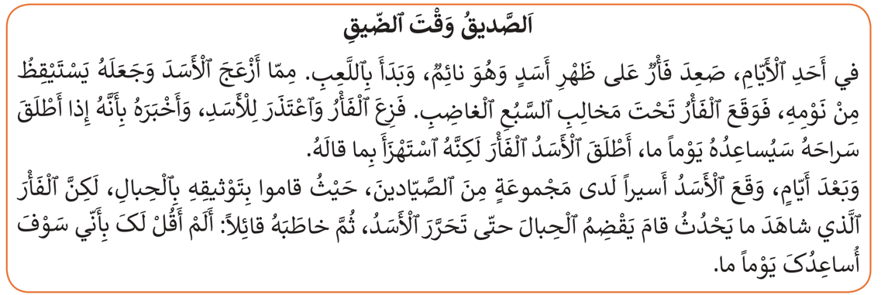
الآن، اقرؤوا النص قراءة فردية هامسة للتحقق من التوقعات، سأمر بين الصفوف.

Slide 32
لنصحح جميعا: ما الذي اعتمدتموه للتحقق (توجيههم لتعليل الجواب)
اَلتَّحَقُّـقُ
صَحيحٌ
رُبَّما سَيَتَحَدَّثُ ٱلنَّصُّ عَنِ الصَّديقِ الْوَفِيِّ.
قَـدْ يَتَحَدَّثُ ٱلنَّصُّ عَنِ الْمَشاكِلِ بَيْنَ الْأَصْدِقاءِ.
خَطَأٌ
أَتَوَقَّعُ أَنْ يَتَحَدَّثَ ٱلنَّصُّ عَنْ أَهَمِّيَّةِ الصَّداقَةِ.
صَحيحٌ

Slide 33
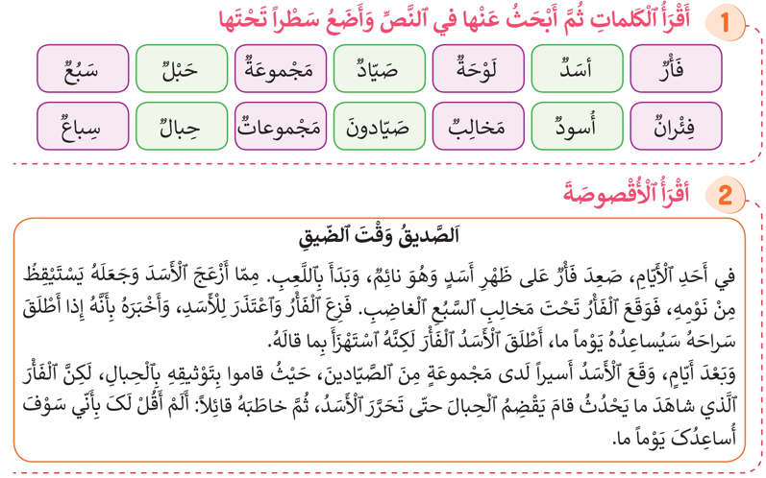
الآن خذوا الكراسة الصفحة 38 ، سنحدد موقع الكلمات بقراءة مسحية سريعة للنص.
ينمذج الأستاذ النشاط.

Slide 34
الآن دوركم، في ثنائيات، أتمموا العمل على الكراسات بقلم الرصاص. ناقش جوابك مع زميلك.

Slide 35
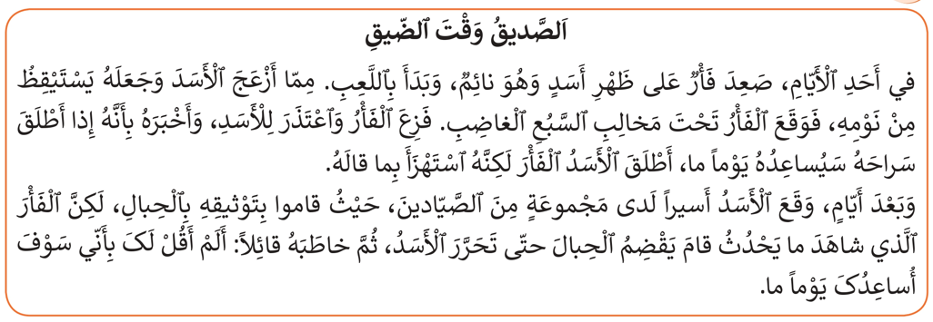
الآن، ركزوا جيدا مع قراءتي للنص. تابعوا ولا ترددوا بعدي

Slide 36
من خلال تتبعكم، ما رأيكم في قراءتي؟
متوسط | لا | نعم
 |  |  | - هَلْ كانَ صَوْتي مَسْموعاً وَواضِحاً؟
 |  |  | - هَلْ كانَتِ قِراءَتي مُسْتَرْسَلَةً؟
 |  |  | - هَلْ ٱحْتَرَمْتُ عَلاماتِ ٱلتَّرْقيمِ؟
 |  |  | - هَلْ كُنْتُ مُسْرِعاً في قِراءَتي؟
 |  |  | - هَلْ تُريدونَ أَنْ أُعيدَ ٱلْقِراءَةَ مَرَّةً ثانِيَةً؟

Slide 37

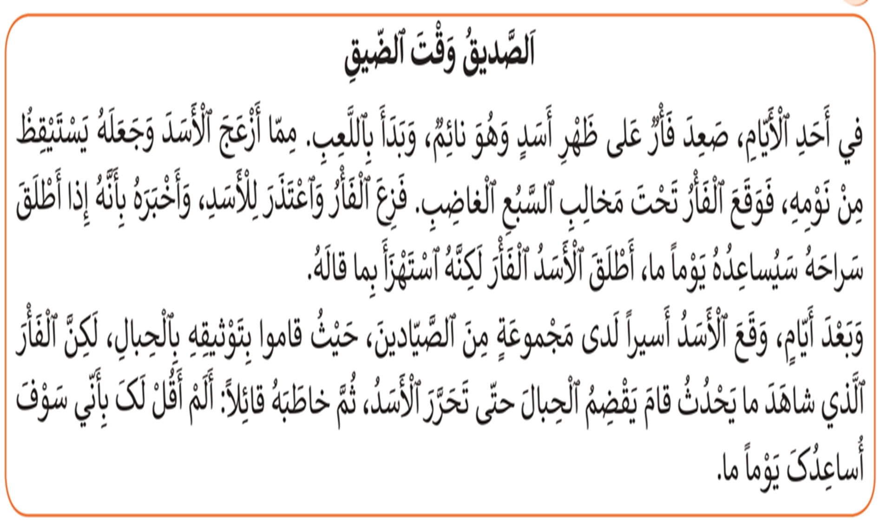
الآن سأعين من يقرأ قراءة جهرية، تابعوا بأصبعكم، لإبداء رأيكم في قراءة القارئ(كل متعلم يقرأ فقرة واحدة).

Slide 38
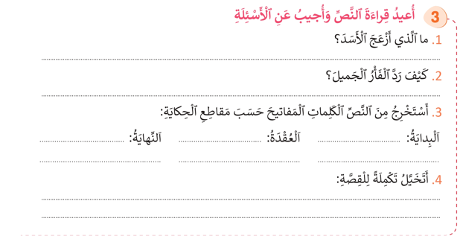
على الصفحة 38، اشتغلوا في ثنائيات و أجيبوا عن أسئلة الفهم.

Slide 39

الآن،سنصحح.
يشجع الأستاذ الثنائيات التي أجابت بشكل صحيح عن كل الأسئلة.

Slide 40

الآن، من يعيد قراءة النص كله بدقة وطلاقة واسترسال؟

Slide 41
4
تكملة قصة
ألعاب

Slide 42

في مجموعات، ستتممون بأربع جمل لتكوين فقرة. تخيلوا تكملة لقصة الصديق وقت الضيق. سأعطيكم الجملة الأولى
في هَذِه اللَّحْظَةِ عادَ أَحَدُ الصَّيّادينَ وَفي يَدِهِ بُنْدُقِيَّةٌ.
...........................................................................................................................................................................................................................................

Slide 43
عرض الاعمال. المجموعة الفائزة هي من تقدم فقرة متجانسة بدون أخطاء.
في هَذِه اللَّحْظَةِ عادَ أَحَدُ الصَّيّادينَ وَفي يَدِهِ بُنْدُقِيَّةٌ.
...........................................................................................................................................................................................................................................

Slide 44
الواجبات المنزلية
تبصر الحصة
5
اختتام الحصة

Slide 45
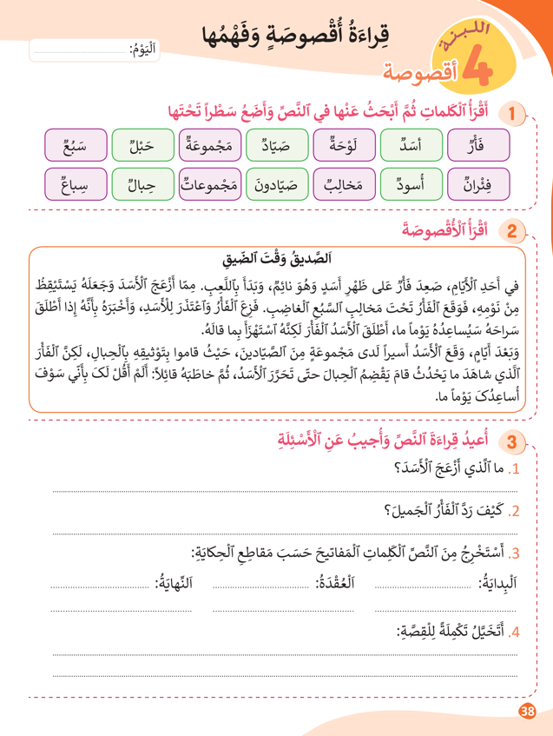
في منازلكم، ستشتغلون على الكراسة الصفحة: 38، سأراقب عملكم بداية الحصة الموالية إن شاء الله.
في منزلي سأقوم ب:
2- أقرأ الأقصوصة بسرعة ودقة؛
3- أنسج على منوال القصة: الحمامة والنملة مثلا
4- أستعد لعرض إنجازي على أستاذي في الحصة المقبلة.

Slide 46
أنهينا حصة اللغة العربية لهذا اليوم، شكرا لحسن تفاعلكم.
إلى اللقاء... نلتقي في الحصة القادمة إن شاء الله

Slide 47
تبصر الحصة
يسجل الأستاذ ملاحظاته عن الحصة على المذكرة اليومية، ومدى تفاعل المتعلمين مع مجرياتها؛
يسجل النسبة المئوية التي يقدرها لتحقق أهداف الحصة.

